Slide 1
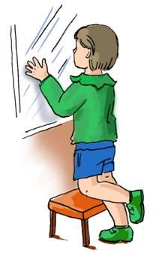
Лучший способ защиты детей – правильное воспитание.
Научите своего ребенка отличать хорошее от плохого. Объясните ему, как следует вести себя в той или иной ситуации. Предупрежден - значит вооружен.
• Помогайте ребенку решить его детские проблемы, даже если они вам кажутся пустяковыми. Он должен всегда чувствовать вашу поддержку.
• Все то, чему вы учите своего ребенка,
вы должны подкреплять собственным
примером, иначе от обучения будет мало пользы.
• Помните, что правильное воспитание
- залог хорошего будущего ребенка.

